Slide 1

Universidad Nacional de Lanús – Licenciatura en Sistemas
SISTEMAS BASADOS EN CONOCIMIENTOS
Modalidad Virtual

Slide 2

METODOLOGÍA IDEAL
SISTEMAS EXPERTOS:
Se pueden definir los Sistemas Expertos (SE) como una clase de programas que son capaces de: aconsejar, categorizar, analizar, comunicar, consultar, diseñar, diagnosticar, explicar, explorar, formar conceptos, interpretar, justificar, planificar.
Son desarrollados con la ayuda de Expertos de Campo, los cuales revelan información acerca de aquellos procesos mentales, que le permiten solucionar los distintos problemas.
El otro profesional interviniente es el Ingeniero de Conocimiento, cuya función específica es la de dar forma simbólica y automáticamente manipulable al conocimiento proporcionado por el Experto de Campo.
Modalidad Virtual

Slide 3
METODOLOGÍA IDEAL
EJEMPLOS DE SSEE:
Dendral
Dendral (Interpreta la estructura molecular) es el nombre de un sistema experto desarrollado por Edward Feigenbaum y otros programadores en la Universidad de Stanford, a mediados de la década de 1960. Su desarrollo duró diez años, (1965 a 1975).
Características
Fue el primer sistema experto en ser utilizado para propósitos reales, al margen de la investigación computacional, y durante aproximadamente 10 años, el sistema tuvo cierto éxito entre químicos y biólogos, ya que facilitaba enormemente la inferencia de estructuras moleculares, dominio en el que Dendral estaba especializado.
Modalidad Virtual

Slide 4
METODOLOGÍA IDEAL
Mycin
Sistema experto desarrollado a principios de los años 70 en la Universidad de Stanford. Fue escrito en Lisp, e inspirado en Dendral. Su principal función consistía en el diagnóstico de enfermedades infecciosas de la sangre; además, Mycin era capaz de “razonar” el proceso seguido para llegar a estos diagnósticos.
Método
Mycin se basaba en un motor de inferencia, que manejaba una base de conocimiento de aproximadamente unas 500 reglas. El programa capturaba las entradas a partir de una serie de preguntas. Tras este proceso mostraba la salida, que consistía en una serie de posibles enfermedades, la explicación del por qué de cada uno de estos diagnósticos, y una serie de recomendaciones sobre el tratamiento a seguir por el paciente.
Resultados
Mycin tuvo una tasa de aciertos del 65%, lo cual mejoraba las estadísticas de la mayoría de los médicos no especializados en el diagnóstico de infecciones bacterianas. Los médicos especialistas conseguían un 80%.
Actualidad
Poco a poco Mycin fue cayendo en desuso, debido principalmente a alguna de las debilidades que el programa presentaba, y también, por cuestiones éticas y legales que surgían al volcar la responsabilidad de la salud de una persona a una máquina (por ejemplo, si Mycin se equivocaba en algún diagnóstico, ¿quién asumía la culpa, el programador o el médico?).
Modalidad Virtual

Slide 5
METODOLOGÍA IDEAL
PROSPECTOR
En 1978 se desarrolló otro sistema experto de éxito: PROSPECTOR. Este quizás impulso más la carrera por desarrollar mejores sistemas expertos, dado que su misión era predecir la posibilidad de encontrar depósitos de minerales en una región en concreto. Minerales como petróleo, gas natural, helio.
CADUCEUS
Sistema experto médico programado para realizar diagnósticos en medicina interna. Fue terminado a mediados de la década de 1980, si bien el inicio de su desarrollo se remonta a la década de 1970, siendo programado en la Universidad de Pittsburgh.
Pretendía mejorar el MYCIN, sistema que a su vez se basaba en DENDRAL y que estaba focalizado sobre las bacterias infecciosas de la sangre. CADUCEUS, eventualmente, podía diagnosticar hasta 1.000 enfermedades diferentes, usando un motor de inferencia semejante al del MYCIN.
Modalidad Virtual

Slide 6
METODOLOGÍA IDEAL
SISTEMA EXPERTO PUFF
Sus siglas traducen Pulmonary Function (Función Pulmonar). Fue construido en 1979. Desarrollado originalmente por expertos en Inteligencia Artificial de la universidad de Stanford, junto con Robert Fallat (especialista en enfermedades del pulmón).
¿Cómo funciona PUFF?
Realizaba una interpretación de pruebas respiratorias de los pacientes del Pacific Medical Center en el laboratorio de función pulmonar. La interpretación estaba basada en el historial y en la información sintomática de los pacientes, de igual manera interpreta los resultados de las pruebas y conocimientos médicos generales.
Posteriormente PUFF genera una explicación de su interpretación en lenguaje natural, propone un diagnóstico e incluye un factor de fiabilidad.
Modalidad Virtual

Slide 7
METODOLOGÍA IDEAL
INTELIGENCIA ARTIFICIAL E INGENIERIA DEL CONOCIMIENTO
Ingeniería de Software
Metodologías y principios de la ingeniería aplicados a la construcción de software
Inteligencia Artificial
Sistemas Inteligentes
Ingeniería de Conocimiento
Sistemas Basados en Conocimientos
Sistemas Expertos
Metodología IDEAL
Modalidad Virtual

Slide 8
METODOLOGÍA IDEAL
TERMINOS Y CONCEPTOS
Experto
Es la persona física especializada en un dominio específico, y que ha desarrollado una habilidad única en el desempeño de la misma a comparación de sus pares
Sistema Basado en Conocimientos (SBC)
Sistema Informático basado en el conocimiento público
Sistema Experto (SE)
SBC cuyas prestaciones emulan a las del experto humano
Ingeniería del Conocimiento
Conjunto de métodos para la construcción de SBC y SE
Modalidad Virtual

Slide 9
METODOLOGÍA IDEAL
TIPOS DE CONOCIMIENTOS
Conocimiento público
Publicado
Al alcance de toda la comunidad
Primera clasificación
Conocimiento privado
Propios de un experto
Adquirido en ejercicio de su actividad
Puede verbalizar (esta consiente)
Metaconocimientos
Imposibilidad de verbalizar
El experto no es consiente
Declarativos
Describen el dominio: conceptos, objetos, atributos, valores y relaciones
Segunda clasificación
Procedimentales
Para controlar el proceso de solución de un problema.
Son esquemas de razonamientos
Modalidad Virtual
Modalidad Virtual

Slide 10
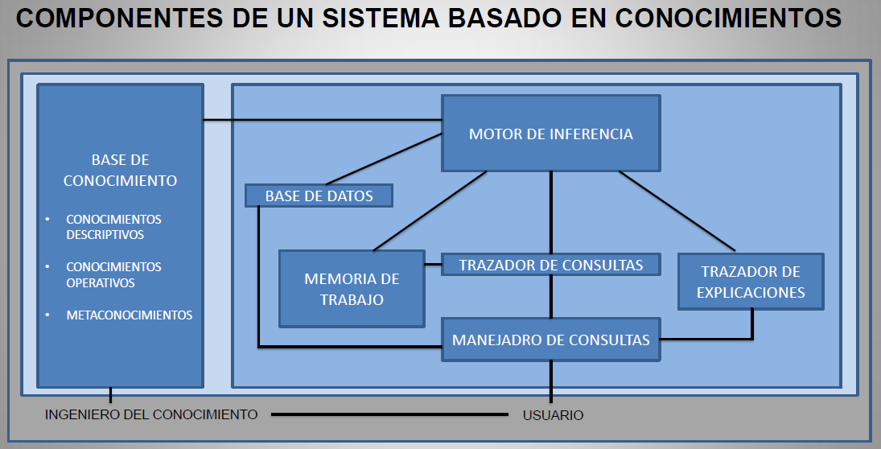
METODOLOGÍA IDEAL
Modalidad Virtual

Slide 11
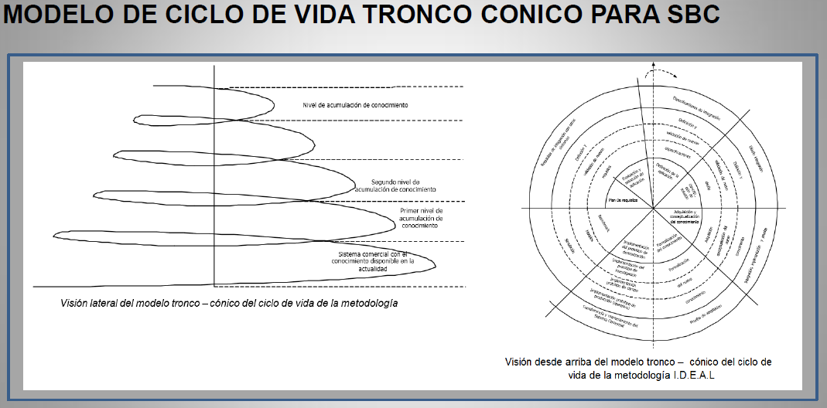
METODOLOGÍA IDEAL
Modalidad Virtual

Slide 12
METODOLOGÍA IDEAL
METODOLOGIA IDEAL
FASE I: IDENTIFICACION DE LA TAREA
FASE II: DESARROLLO DE LOS PROTOTIPOS
FASE III: EJECUCION DE LA CONSTRUCCION DEL SISTEMA INTEGRADO
FASE IV: ACTUACION PARA CONSEGUIR EL MANTENIMIENTO PERFECTIVO
FASE V: LOGRAR UNA ADECUADA TRANSFERENCIA TECNOLOGICA
Modalidad Virtual

Slide 13

METODOLOGÍA IDEAL
Etapa I.1: Plan de requisitos y adquisición de conocimientos
Desarrollo posible
FASE I: IDENTIFICACION DE LA TAREA
Desarrollo justificado
FASE II: DESARROLLO DE LOS PROTOTIPOS
Etapa I.2: Evaluación y selección de la tarea
Desarrollo adecuado
FASE III: EJECUCION DE LA CONSTRUCCION DEL SISTEMA INTEGRADO
Éxito del sistema
FASE IV: ACTUACION PARA CONSEGUIR EL MANTENIMIENTO PERFECTIVO
Etapa I.3: Definiciones de las características de la tarea
Método del Cálculo de Viabilidad
FASE V: LOGRAR UNA ADECUADA TRANSFERENCIA TECNOLOGICA
Modalidad Virtual

Slide 14
METODOLOGÍA IDEAL
FASE I: IDENTIFICACION DE LA TAREA
Método del Cálculo de Viabilidad (Etapa I.2)
Cada desarrollo es una dimensión en el cálculo de viabilidad y posee un peso a la hora de valoración: posible y adecuado 8, justificable 3 y éxito 5
Cada dimensión posee una serie de características a analizar y valorizar
Las características se colocan en una tabla con la siguiente información:
Categoría (indicativa)
Dimensión
Peso
Tipo (esencial o deseable)
Naturaleza (booleana, numérica o difusa)
Umbral (referencia para características esenciales)
Valor
Se calcula el valor global de la aplicación en cada dimensión y se halla la media ponderada según el peso de cada dimensión
Sistema viable si V>=6
FASE II: DESARROLLO DE LOS PROTOTIPOS
FASE III: EJECUCION DE LA CONSTRUCCION DEL SISTEMA INTEGRADO
FASE IV: ACTUACION PARA CONSEGUIR EL MANTENIMIENTO PERFECTIVO
FASE V: LOGRAR UNA ADECUADA TRANSFERENCIA TECNOLOGICA
Modalidad Virtual

Slide 15

METODOLOGÍA IDEAL
FASE I: IDENTIFICACION DE LA TAREA
Etapa II.1: Concepción de la solución
Adquisición de conocimientos:
Extracción de conocimientos
Educción de conocimientos
Etapa II.2: Adquisición y conceptualización de los conocimientos
FASE II: DESARROLLO DE LOS PROTOTIPOS
Conceptualización:
Tipos de conocimiento: estratégicos, tácticos y fácticos
Etapas: modelo estático y modelo dinámico
Etapa II.3: Formalización de los conocimientos y definición de la arquitectura
FASE III: EJECUCION DE LA CONSTRUCCION DEL SISTEMA INTEGRADO
Se repiten estos pasos para cada prototipo: demostración, investigación, de campo y de operación
Etapa II.4: Implementación
FASE IV: ACTUACION PARA CONSEGUIR EL MANTENIMIENTO PERFECTIVO
Formalización:
Formalismos basados en conceptos
Formalismos basados en relaciones
Formalismos basados en acciones
Etapa II.5: Validación y Evaluación del prototipo
FASE V: LOGRAR UNA ADECUADA TRANSFERENCIA TECNOLOGICA
Etapa II.6: Definición de nuevos requisitos y diseño
Modalidad Virtual

Slide 16
METODOLOGÍA IDEAL
FASE I: IDENTIFICACION DE LA TAREA
Fuentes de conocimiento:
Público: libros, documentación formal, registros internos, publicaciones, investigaciones
Público y privado: presentaciones y documentación informal
Privado: visitas y personas
Proceso de adquisición de conocimientos:
Primeras reuniones
Estudio de documentación
Ciclo de educción
Extracción de conocimientos:
Estudio de documentación
Análisis estructural de textos
Educción de conocimientos:
Ciclo de educción
Técnicas:
Entrevistas y cuestionarios
Observación de tareas habituales
Incidentes críticos
Análisis de protocolo
Teoría de la Construcción Personal (Emparrillado)
FASE II: DESARROLLO DE LOS PROTOTIPOS
Adquisición de Conocimientos (Etapa II.2)
FASE III: EJECUCION DE LA CONSTRUCCION DEL SISTEMA INTEGRADO
FASE IV: ACTUACION PARA CONSEGUIR EL MANTENIMIENTO PERFECTIVO
FASE V: LOGRAR UNA ADECUADA TRANSFERENCIA TECNOLOGICA
Modalidad Virtual

Slide 17
METODOLOGÍA IDEAL
FASE I: IDENTIFICACION DE LA TAREA
Tipos de conocimientos:
Estratégicos: secuencia de pasos que el SE debe seguir
Tácticos: de acción u operación
Fácticos: datos requeridos
Etapas:
Modelo estático:
Conocimientos fácticos: diccionario de conceptos, TCAV, relaciones entre conceptos y definición de atributos
Conocimientos estratégicos: árbol de descomposición funcional
Conocimientos tácticos: tabla de decisión, fórmulas y seudorreglas
Modelo dinámico: integración de los tres tipos de conocimientos en árbol jerárquico de tareas y mapa de conocimientos
FASE II: DESARROLLO DE LOS PROTOTIPOS
Conceptualización (Etapa II.2)
FASE III: EJECUCION DE LA CONSTRUCCION DEL SISTEMA INTEGRADO
FASE IV: ACTUACION PARA CONSEGUIR EL MANTENIMIENTO PERFECTIVO
FASE V: LOGRAR UNA ADECUADA TRANSFERENCIA TECNOLOGICA
Modalidad Virtual

Slide 18
METODOLOGÍA IDEAL
FASE I: IDENTIFICACION DE LA TAREA
Tipos de formalismos:
Formalismos basados en conceptos
Formalismos basados en relaciones
Formalismos basados en acciones
Técnicas de formalización:
Marcos
Redes semánticas
Sistemas de producción:
Representación de la base de hechos
Representación de la base de reglas
Representación de inferencias y estrategias de control
Guiones
FASE II: DESARROLLO DE LOS PROTOTIPOS
Formalización (Etapa II.3)
FASE III: EJECUCION DE LA CONSTRUCCION DEL SISTEMA INTEGRADO
FASE IV: ACTUACION PARA CONSEGUIR EL MANTENIMIENTO PERFECTIVO
FASE V: LOGRAR UNA ADECUADA TRANSFERENCIA TECNOLOGICA
Modalidad Virtual

Slide 19
METODOLOGÍA IDEAL
FASE I: IDENTIFICACION DE LA TAREA
Etapa III.1: Requisitos y diseño de la integración
FASE II: DESARROLLO DE LOS PROTOTIPOS
Etapa III.2: Implementación y evaluación del sistema integrado
FASE III: EJECUCION DE LA CONSTRUCCION DEL SISTEMA INTEGRADO
FASE IV: ACTUACION PARA CONSEGUIR EL MANTENIMIENTO PERFECTIVO
Etapa III.3: Aceptación del sistema por el cliente
FASE V: LOGRAR UNA ADECUADA TRANSFERENCIA TECNOLOGICA
Modalidad Virtual

Slide 20
METODOLOGÍA IDEAL
FASE I: IDENTIFICACION DE LA TAREA
Etapa IV.1: Definir el mantenimiento del sistema global
FASE II: DESARROLLO DE LOS PROTOTIPOS
Etapa IV.2: Definir el mantenimiento de la Base de Conocimientos
FASE III: EJECUCION DE LA CONSTRUCCION DEL SISTEMA INTEGRADO
FASE IV: ACTUACION PARA CONSEGUIR EL MANTENIMIENTO PERFECTIVO
Etapa IV.3: Adquisición de nuevos conocimientos y actualización del sistema
FASE V: LOGRAR UNA ADECUADA TRANSFERENCIA TECNOLOGICA
Modalidad Virtual

Slide 21
METODOLOGÍA IDEAL
FASE I: IDENTIFICACION DE LA TAREA
FASE II: DESARROLLO DE LOS PROTOTIPOS
Etapa V.1: Organizar la transferencia tecnológica
FASE III: EJECUCION DE LA CONSTRUCCION DEL SISTEMA INTEGRADO
FASE IV: ACTUACION PARA CONSEGUIR EL MANTENIMIENTO PERFECTIVO
Etapa V.2: Completar la documentación del SE construido
FASE V: LOGRAR UNA ADECUADA TRANSFERENCIA TECNOLOGICA
Modalidad Virtual

Slide 22
METODOLOGÍA IDEAL
BIBLIOGRAFÍA OBLIGATORIA Y SUGERIDA
Boehm, B. 1981. Software Engineering Economics. Editorial Prentice Hall.
Boehm, B. 1981. Software Engineering Economics. IEEE Transactions on Software Engineering, 10(1):4-21.
International Standart Organization, 2005. ISO/IEC 17799. Tecnología de la Información – Técnicas de seguridad – Código para la práctica de la gestión de la seguridad de la información. Estándar Internacional. Segunda Edición. http://mmujica.files.wordpress.com/2007/07/iso-17799-2005-castellano.pdf. Página vigente al 15/10/10.
IT Governance Institute. 2010. COBIT® 4.1. Marco de Trabajo. Objetivos de Control. Directrices Gerenciales. Modelos de Madurez. http://www. isaca.org/Knowledge-Center/cobit/Documents/cobiT4.1spanish.pdf. Pá-gina vigente al 15/10/10.
Kan, S. 2002. Metrics and Models in Software Quality Engineering. 2^{da} Edición. Editorial Adison Wesley.
Ochoa, A. Fernández, E., Britos, P., García-Martínez, R. 2008. Metodologías de Ingeniería Informática. Editorial Nueva Librería.
Pressman, R. 2005. Ingeniería del software. Un enfoque práctico. 6^{ta} Edición. MCGRAW-HILL.
Sommerville, I. 2005. Ingeniería del Software. 7^{ma} Edición. Pearson Educación.
Modalidad Virtual

